Slide 1

مقدمة في الإدارة
الباب الرابع: التوجيه والقيادة
والمشتمل على 3 فصول، هي:
الفصل التاسع: القيادة
الفصل العاشر: الحفز الإنساني
الفصل الحادي عشر: الاتصال

Slide 2
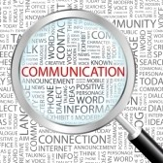
الفصل الحادي عشر:
الاتّصال

Slide 3
الأهداف التعليمية
معرفة أهمية وظيفة الاتصال في منظمات الأعمال
تحديد أهداف عملية الاتصال
فهم وتفسير عملية الاتصال من خلال إطارها العام
معرفة كيفية تدفق الاتصالات واتجاهاتها
تحديد طرق الاتصال المختلفة
معرفات معوقات الاتصال وكيفية التغلب عليها
كيفية زيادة فعالية الاتصال

Slide 4
أهمية الاتصال
مصدر للمعلومات
تحليل الموقف وأخذ قرارات سليمة
نشر الحلول المترتبة على القرار

Slide 5
طبيعة الاتصال وأهدافه
يمكن تعريف الاتصال بالآتي:
عملية يتم فيها إرسال واستقبال رموز ومعلومات ذات معانٍ بين الأفراد بغرض التأثير على سلوك الآخرين وتحفيزهم
اتصال فعّال
اتصال كفؤ

Slide 6
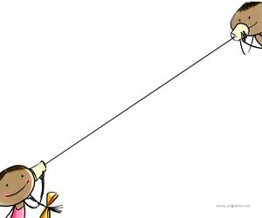
عملية الاتصال

Slide 7
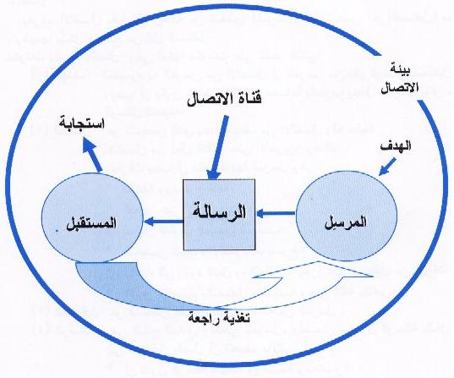
عملية الاتصال
إن عملية الاتصال طريق ذو اتجاهيْن بالضرورة، وتتضمن العناصر الموضحة في الشكل التالي:

Slide 8
تدفق الاتصال
هناك قنوات كثيرة لتدفق الاتصالات في المنظمات، منها:
الاتصالات من أسفل إلى أعلى
الاتصالات من أعلى إلى أسفل
الاتصالات الأفقية
الاتصالات القطرية

Slide 9
تدفق الاتصال (تتمة)
هناك أيضًا قنوات اتصال غير رسمية في منظمات الأعمال وينبغي على الإدارة التنبّه لها والاستفادة منها في:
رفد وتدعيم قنوات الاتصال الرسمية
زيادة سرعة التنفيذ والتنسيق و حل المشكلات

Slide 10
طرق الاتصال
* الاتصال اللفظي
* الاتصال المكتوب
* الاتصال غير اللفظي

Slide 11
معوقات عملية الاتصال
* الاختيار غير السليم لوسيلة الاتصال
* استخدام تعابير ولغة ضعيفة أو معقدة
* تجاهل الإشارات غير اللفظية
* تصفية وترشيح المعلومات
* الإلهاءات والتداخلات

Slide 12
لزيادة فعالية الاتصال
* الإصغاء وليس فقط الاستماع
* إعطاء ردود أفعال بنّاءة
* اختيار وسائل اتصال مناسبة
* تخصيص ساعات معينة للتحاور

Slide 13
لزيادة فعالية الاتصال (تتمة)
* المكاتب المفتوحة
* توظيف التكنولوجيا الحديثة
* الإدارة بالتجوال

Slide 14
أسئلة الباب الرابع: التوجيه والقيادة
ما هي مصادر القيادة؟
اشرح/ي نظرية الشبكة الإدارية
تكلّم/ي عن نظرية سلم الحاجات لإبراهام ماسلو.
ما الفرق بين المشاركة في الأرباح والمشاركة بالمكاسب؟
أي عناصر عملية الاتصال هو الأهم؟
لماذا يفشل الاتصال في منظمات الأعمال؟

Slide 15
شكرًا لحسن المتابعة

